Slide 1
Forsøk uten bruk av kromater
Faglig-pedagogisk dag.
Torsdag 31. oktober 2019
Karoline Fægri og Svein Tveit, Skolelaboratoriet i kjemi

Slide 2
Bakgrunn for valg av elevforsøk
REACH: Regelverk om registrering, vurdering, godkjenning og begrensning av kjemikalier. Felles for alle landene innenfor EU/EØS området.
I vedlegg XIV, autorisasjonslisten, finner vi kromsyre og kromater/dikromater som tradisjonelt har vært brukt i skolen. Disse kan ikke lenger brukes.
https://www.miljodirektoratet.no/ansvarsomrader/kjemikalier/regelverk/reach/krav-om-autorisasjon/

Slide 3
Bakgrunn for valg av elevforsøk
Oksidasjon av alkoholer der vi identifiserer primære, sekundære og tertiære alkoholer uten bruk av kromsyrereagens
Bestemmelse av klorid ved fellingstitrering uten bruk av kaliumkromat som indikator.

Slide 4
Primær, sekundær eller tertiær alkohol?
Bruk briller
Kaliumpermanganat setter flekker på huden og varige flekker på klær. Vær forsiktig så du ikke søler.
Siden vi jobber uten avtrekk: Vær ekstra påpasselig med å sette kork i reagensrørene når dette står i fremgangsmåten.

Slide 5
Balanserte reaksjonsligninger
Primær alkohol
3R-CH₂OH + 4MnO₄⁻ → 3RCOO⁻ + 4H₂O + 4MnO₂ + OH⁻
Sekundær alkohol
3R¹-CHOH-R² + 2MnO₄⁻ → 3R1-CO-R2 + 2H₂O + 2MnO₂ + 2OH⁻

Slide 6
Rydding
Sørg for at det er kork i alle reagensrørene og på røret med kaliumpermanganat.
Putt alt, utenom saks, tusj og vannbad, i zip-lock posen og lukk denne.
Vann fra vannbadet samles på en flaske.

Slide 7
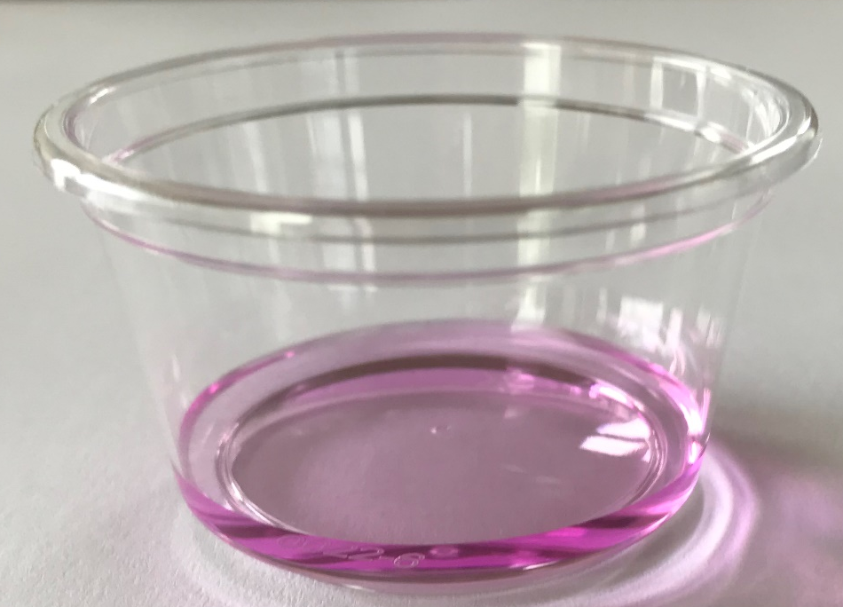
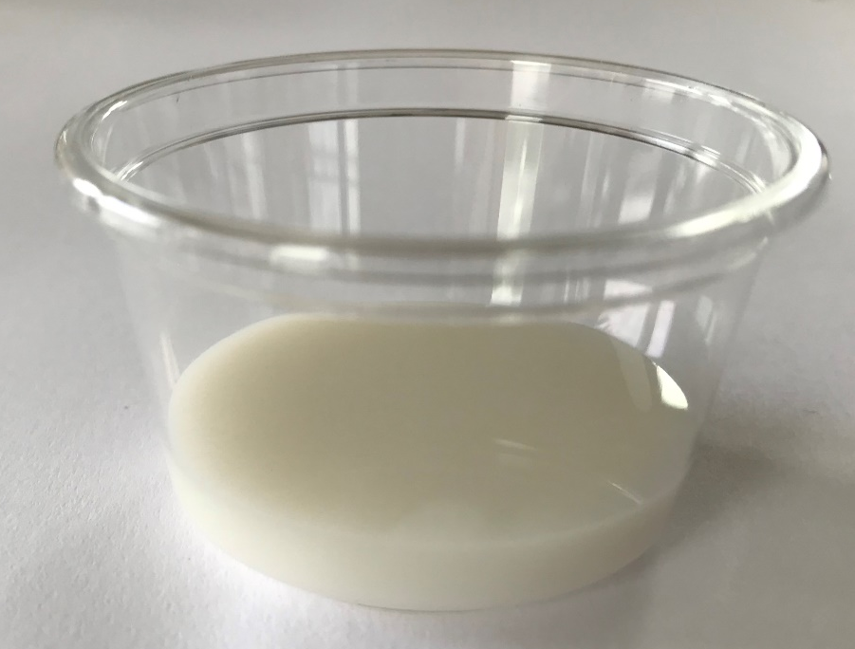
Bestemmelse av kloridinnholdet i saltvann
Sølvnitrat setter flekker på hud og varige flekker på klær. Vær forsiktig så du ikke søler.
ved start
ved ekvivalenspunktet

Slide 8
Resultater
Volum tilsatt AgNO₃ / mL | Beregnet konsentrasjon av klorid / g/L | % feil
1,80 | 21,3 | 0,5
1,82 | 21,5 | 1,7
1,84 | 21,8 | 2,8
1,86 | 22,0 | 3,9
1,88 | 22,2 | 5,0
Sann konsentrasjon av klorid i prøven: 21,2 mg/L

Slide 9
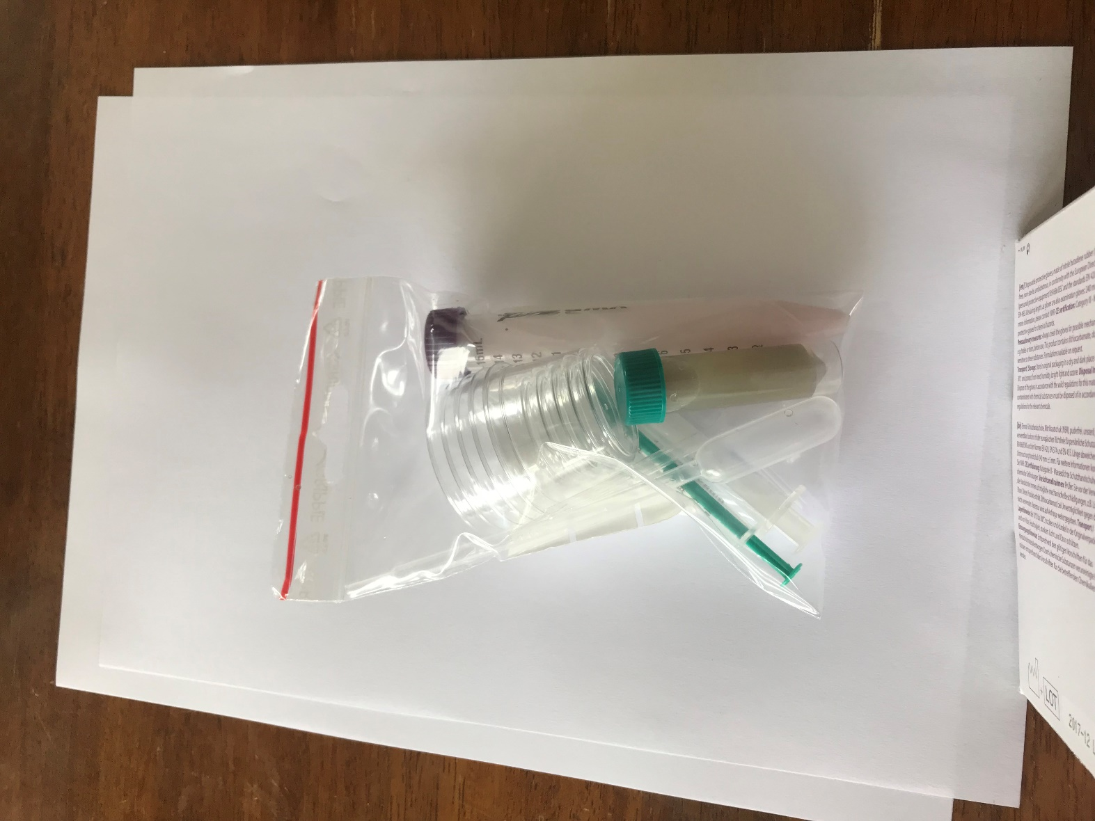
Rydding
Hell alle løsninger i de to rørene med kork. Sørg for at korkene er godt skrudd til.
Putt alt utstyret tilbake i posen og lukk den.

Slide 10
Lenker
Om autorisasjonslisten hos miljødirektoratet: https://www.miljodirektoratet.no/ansvarsomrader/kjemikalier/regelverk/reach/krav-om-autorisasjon/
Om autoriseringsprosessen: https://echa.europa.eu/substances-of-very-high-concern-identification-explained
Autoriseringslisten: https://echa.europa.eu/authorisation-list
Determination of chlorinity without the use of chromate indicator: https://www.ncbi.nlm.nih.gov/pmc/articles/PMC3065052/
Basis Kemi B: http://www.haase.dk/titel.php?&isbn=9788755912700

